Slide 1


DEUST :
Génie Electrique et Systèmes Embarqués
Génie Physique
Génie Mécanique et Systèmes Industriels
Génie Informatique
Génie Chimique
Mathématiques et Sciences des Données
CIRCUITS ELECTRIQUES ET ELECTRONIQUES
Pr. L. EL HAJJAMI
l.elhajjami@usms.ac.ma
Année universitaire: 2024/2025

Slide 2
Plan
1
Chapitre 1 : Électrocinétique
2
Chapitre 2 : Quadripôles
3
Chapitre 3 : Filtres Passifs
4
Chapitre 4 : Composants Electroniques de base
2

Slide 3
Plan
2
Chapitre 2 : Quadripôles
2
Introduction
Représentation matricielle d’un quadripôle
Quadripôle en charge (impédance d’entrée, impédance de sortie, gains en tension et en courant)
Association de quadripôles
Quadripôles particuliers.
3

Slide 4
Quadripôles
2
Définitions
Un quadripôle est un système à quatre bornes (deux à l'entrée et deux à la sortie) dans lequel des courants électriques peuvent circuler.
Nous nous concentrons uniquement sur les quadripôles linéaires, qui sont les multipôles les plus courants. Les valeurs des éléments qui les composent (éléments passifs, sources autonomes, coefficients des sources commandées) restent constantes, c'est-à-dire qu'elles ne dépendent pas des tensions ou courants appliqués.
On distingue deux types de quadripôles :
- Quadripôle passif : Il ne comporte pas de source d'énergie, il ne contient que des composants passifs (Ex: R, L, C …).
- Quadripôle actif : En plus des composants passifs il contient des éléments source d'énergie.
4
Notes:
Un SE il doit avoir l’architecture d’un ordinateur mais c pas un ordinateur

Slide 5
Quadripôles
2
Définitions
Une convention de signe est nécessaire pour normaliser les calculs indépendamment des sens des tensions et courants.
Trois conventions de signe sont rencontrées :
Convention Transmetteur
Convention Récepteur
Convention Générateur
i₁
i₂
i₁
i₂
i₁
i₂
v₁
Q
v₂
v₁
Q
v₂
v₁
Q
Le quadripôle transmet de l’énergie
L’énergie est rentrante
L’énergie est sortante
On utilisera la convention (récepteur). C’est la convention la plus généralement rencontrée.
5
Notes:
Un SE il doit avoir l’architecture d’un ordinateur mais c pas un ordinateur

Slide 6
Quadripôles
2
2. Grandeurs caractéristiques
2.1 Impédances d'entrée et de sortie
A. Impédance d'entrée Z_{e}
Impédance d'entrée : C'est l'impédance équivalente à l'entrée du quadripôle, lorsqu'il débite sur une charge Z_{L}.
i₁
v₁
Z_{e}
Z_{L}
6
Notes:
Un SE il doit avoir l’architecture d’un ordinateur mais c pas un ordinateur

Slide 7
Quadripôles
2
2. Grandeurs caractéristiques
2.1 Impédances d'entrée et de sortie
A. Impédance d'entrée Z_{e}
Exemple: Circuit RC
i₁
V₁ est un signal sinusoïdal
R
v₁
Z_{L}
C
7
Notes:
Un SE il doit avoir l’architecture d’un ordinateur mais c pas un ordinateur

Slide 8
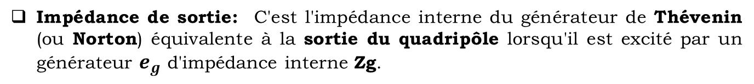
Quadripôles
2
2. Grandeurs caractéristiques
2.1 Impédances d'entrée et de sortie
B. Impédance de sortie Z_{s}
Impédance de sortie: C'est l'impédance interne du générateur de Thévenin (ou Norton) équivalente à la sortie du quadripôle lorsqu'il est excité par un générateur $e_{g}$ d'impédance interne Zg.
i₁
i₂
Z_{g}
Z_{s}
e_{g}
Z_{e}
v₂
~
v₁
e₀
$$e_{0}=A_{v}V_{1}$$
Expérimentalement pour déterminer Z_{s}, on peut aussi exciter la sortie avec un générateur externe e d'impédance interne Z_{g} (e_{g} = 0 : entrée en court-circuit).
8
Notes:
e_0 est source de tension contrôlé en tension V_1

Slide 9
Quadripôles
2
2. Grandeurs caractéristiques
2.1 Impédances d'entrée et de sortie
B. Impédance de sortie Z_{s}
Exemple: Circuit RC
i₂
Z_{g}
R
v₂
C
Z_{L}
9
Notes:
Un SE il doit avoir l’architecture d’un ordinateur mais c pas un ordinateur

Slide 10
Quadripôles
2
2. Grandeurs caractéristiques
2.1 Impédances d'entrée et de sortie
B. Impédance Z_{e} et Z_{s}
- Impédance d'entrée à sortie ouverte (Z_{L} infinie):
- Impédance d'entrée à sortie en court-circuit (Z_{L} = 0):
- Impédance de sortie à entrée ouverte (excitée par une source de courant (idéale): Z_{g} infinie):
- Impédance de sortie à entrée en court-circuit (excitée par une source de tension (idéale): Z_{g} = 0):
10
Notes:
Un SE il doit avoir l’architecture d’un ordinateur mais c pas un ordinateur

Slide 11
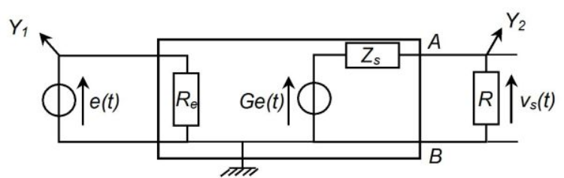
Quadripôles
2
2. Grandeurs caractéristiques
2.1 Impédances d'entrée et de sortie
B. Mesure expérimental de Z_{e} et Z_{s}
La figure suivante montre le schéma équivalent d'une « boîte noire ».
Il s'agit du schéma équivalent d'un amplificateur avec une impédance d'entrée et une impédance de sortie.
11
Notes:
Un SE il doit avoir l’architecture d’un ordinateur mais c pas un ordinateur

Slide 12
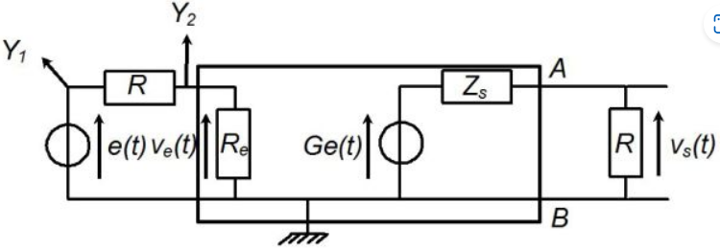
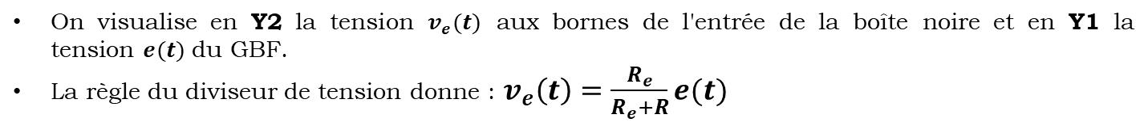
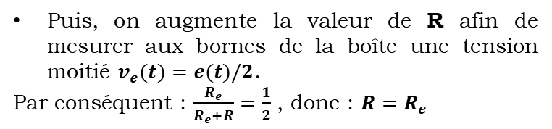

Quadripôles
2
2. Grandeurs caractéristiques
2.1 Impédances d'entrée et de sortie
B. Mesure expérimental de Z_{e} et Z_{s}
Mesure de la résistance/impédance d'entrée:
On place une boîte de résistances variables entre la sortie du GBF et l'entrée de la boîte noire
On visualise en Y2 la tension $v_{e}(t)$ aux bornes de l'entrée de la boîte noire et en Y1 la tension $e(t)$ du GBF.
La règle du diviseur de tension donne : $v_{e}\left(t\right)=\frac{R_{e}}{R_{e}+R}e(t)$
Dans un premier temps, on choisit $R=0$,
alors : $v_{e}\left(t\right)=e(t)$
Puis, on augmente la valeur de R afin de mesurer aux bornes de la boîte une tension moitié $v_{e}(t)=e(t)/2$.
Par conséquent : $\frac{R_{e}}{R_{e}+R}=\frac{1}{2}$ , donc : ${R=R}_{e}$
12
Notes:
Un SE il doit avoir l’architecture d’un ordinateur mais c pas un ordinateur

Slide 13
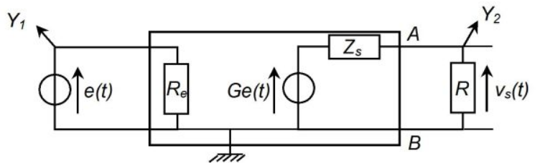
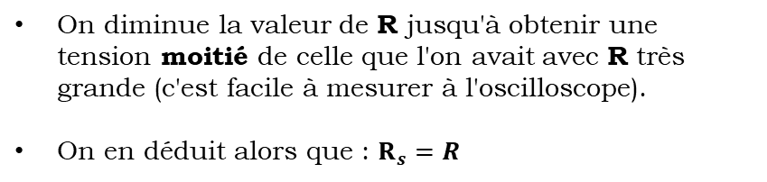

Quadripôles
2
2. Grandeurs caractéristiques
2.1 Impédances d'entrée et de sortie
B. Mesure expérimental de Z_{e} et Z_{s}
Mesure de la résistance/impédance de sortie:
On mesure sur la voie Y2 de l'oscilloscope la tension aux bornes de la résistance R (qui est une succession de boîtes de résistances variables).
Le diviseur de tension donne, en supposant ici $Z_{s}=R_{s}$réelle :
$v_{s}\left(t\right)=\frac{R}{R_{s}+R}Ge(t)$
Choisir R très grande (voire "infinie"), alors :
$v_{s}\left(t\right)=Ge(t)$
On diminue la valeur de R jusqu'à obtenir une tension moitié de celle que l'on avait avec R très grande (c'est facile à mesurer à l'oscilloscope).
On en déduit alors que : $R_{s}=R$
13
Notes:
Un SE il doit avoir l’architecture d’un ordinateur mais c pas un ordinateur

Slide 14
Quadripôles
2
2. Grandeurs caractéristiques
2.2 Paramètres de quadripôle
La structure quadripôle peut être mise en équations reliant les courants et les tensions d'entrée (I₁,V₁) et de sortie (I₂,V₂) ou sous forme électrique c'est le schéma équivalent.
Exemple avec la matrice impédance [z], on a:
Schéma électrique (équivalent aux équations)
I₁
z₁₁
z₂₂
I₂
Matrice impédance
V₁
z₁₂I₂
z₂₁I₁
14
Notes:
Un SE il doit avoir l’architecture d’un ordinateur mais c pas un ordinateur

Slide 15
Quadripôles
2
2. Grandeurs caractéristiques
2.2 Paramètres de quadripôle
Le quadripôle est ainsi modélisé par deux dipôles couplés. Ce couplage se traduit par l'intermédiaire des générateurs: Les grandeurs V₁, I₁, V₂ et I₂ sont liées par des relations linéaires (Quadripôle linéaire).
Paramètres | Equations (notées aussi sous forme matricielle) | Calcul | Q passif | Q symétrique
Impédance | En notation matricielle: avec [z] : matrice impédance | etc… | z₁₂ = z₂₁ | z₁₁ = z₂₂ et z₁₂ = z₂₁
15
Notes:
Un SE il doit avoir l’architecture d’un ordinateur mais c pas un ordinateur

Slide 16
Quadripôles
2
2. Grandeurs caractéristiques
2.2 Paramètres de quadripôle
Paramètres | Equations (notées aussi sous forme matricielle) | Calcul | Q passif | Q symétrique
Admittance |  | etc… | y₁₂ = y₂₁ | y₁₁ = y₂₂ et y₁₂ = y₂₁
16
Notes:
Un SE il doit avoir l’architecture d’un ordinateur mais c pas un ordinateur

Slide 17
Quadripôles
2
2. Grandeurs caractéristiques
2.2 Paramètres de quadripôle
Paramètres | Equations (notées aussi sous forme matricielle) | Calcul | Q passif | Q symétrique
Hybride |  | Etc… | h₁₂ = -h₂₁ | h₁₁h₂₂ -h₁₂h₂₁ =1 et h₁₂ = - h₂₁
17
Notes:
Un SE il doit avoir l’architecture d’un ordinateur mais c pas un ordinateur

Slide 18
Quadripôles
2
2. Grandeurs caractéristiques
2.2 Paramètres de quadripôle
Paramètres | Equations (notées aussi sous forme matricielle) | Calcul | Q passif | Q symétrique
Hybride inverse |  | etc… |  | et
18
Notes:
Un SE il doit avoir l’architecture d’un ordinateur mais c pas un ordinateur

Slide 19
Quadripôles
2
2. Grandeurs caractéristiques
2.2 Paramètres de quadripôle
Paramètres | Equations (notées aussi sous forme matricielle) | Calcul | Q passif | Q symétrique
Transmittance |  |  |  | et
etc...
A_{v0} Gain en tension à vide
A_{i} Gain en courant à sortie en court-circuit
19
Notes:
Un SE il doit avoir l’architecture d’un ordinateur mais c pas un ordinateur

Slide 20
Quadripôles
2
2. Grandeurs caractéristiques
2.2 Paramètres de quadripôle
Paramètres | Equations (notées aussi sous forme matricielle) | Calcul | Q passif | Q symétrique
Transmittance inverse |  | etc… |  | et
Remarque:
Le modèle basé sur les impédances d'entrée et de sortie ne doit pas être confondu avec celui donné par la matrice d'impédance (on n'a pas Z_{e} ≡ z₁₁):
20
Notes:
Un SE il doit avoir l’architecture d’un ordinateur mais c pas un ordinateur

Slide 21
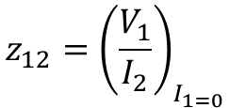
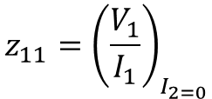


Quadripôles
2
3. Modèles électriques associés à des matrices
3.1 Matrice impédance
z₁₁
z₂₂
I₁
I₂
$$z_{11}={\left(\frac{V_{1}}{I_{1}}\right)}_{I_{2=0}}$$
$$z_{12}={\left(\frac{V_{1}}{I_{2}}\right)}_{I_{1=0}}$$
V₁
z₁₂I₂
z₂₁I₁
V₂
$$z_{21}={\left(\frac{V_{2}}{I_{1}}\right)}_{I_{2=0}}$$
$$z_{22}={\left(\frac{V_{2}}{I_{2}}\right)}_{I_{1=0}}$$
Schéma électrique équivalent
Donc la matrice d'impédance est la suivante :
21
Notes:
Zij sont des impédances

Slide 22
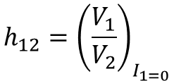
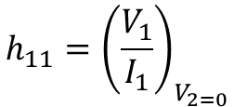


Quadripôles
2
3. Modèles électriques associés à des matrices
3.2 Matrice hybride
h₁₁
I₂
I₁
$$h_{11}={\left(\frac{V_{1}}{I_{1}}\right)}_{V_{2=0}}$$
$$h_{12}={\left(\frac{V_{1}}{V_{2}}\right)}_{I_{1=0}}$$
V₁
h₁₂V₂
h₂₁V₁
h₂₂
V₂
$$h_{21}={\left(\frac{I_{2}}{I_{1}}\right)}_{V_{2=0}}$$
$$h_{22}={\left(\frac{I_{2}}{V_{2}}\right)}_{I_{1=0}}$$
Schéma électrique équivalent
Donc la matrice hybride est la suivante :
22
Notes:
Zij sont des impédances

Slide 23
Quadripôles
2
3. Modèles électriques associés à des matrices
Exemple: Circuit RC (Quadripôle passif)
La sortie du quadripôle est ouverte
(Z_{L} = +∞)
i₁
R
v₁
C
v₂
23
Notes:
V2/i1=z21

Slide 24
Quadripôles
2
3. Modèles électriques associés à des matrices
Exemple: Circuit RC (Quadripôle passif)
Avec les paramètres Impédances
Impédance d'entrée à sortie ouverte du Quadripôle:
V1 = V2 du fait que I1=0 :
z21 = z12 du fait que I2=0 :
Impédance de sortie à entrée ouverte du Quadripôle :
24
Notes:
V1=V2 parceque au borne de R tension zerro (I1=0)

Slide 25
Quadripôles
2
3. Modèles électriques associés à des matrices
Exemple: Circuit RC (Quadripôle passif)
Avec les paramètres Hybrides
Impédance d'entrée à sortie court-circuitée
(Gain en tension)-1 car V1 = V2 si I1=0
Gain en courant (V2 = 0)
Admittance de sortie à entrée ouverte
25
Notes:
Zij sont des impédances

Slide 26
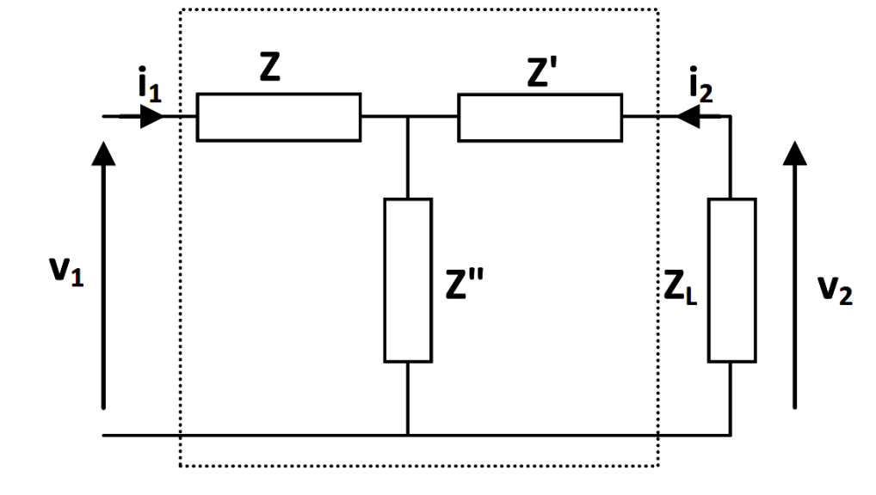
Quadripôles
2
3. Modèles électriques associés à des matrices
Exercice:
Chercher la matrice impédance, le gain en tension $A_{v}$ , le gain en courant $A_{i}$, et s$Z_{e}$, du quadripôle ci-dessous, $Z_{L}$ est une charge.
26
Notes:
Zij sont des impédances

Slide 27
Quadripôles
2
4. Association de Quadripôles
4.1 En parallèle
Q' et Q" sont soumis aux mêmes tensions d'entrée et de sortie → utilisation de la matrice admittance [y].
I₁
I'₁
I'₂
I₂
V₁
V'₁
Q'
V₂
V'₂
I₁
I₂
V₁
Q
V₂
I"₁
I"₂
V"₁
Q"
V"₂
27
Notes:
Zij sont des impédances

Slide 28

Quadripôles
2
4. Association de Quadripôles
4.1 En parallèle
d'où:
Lorsque deux (n) quadripôles sont montés en parallèle, leurs matrices admittances s'ajoutent pour représenter la matrice admittance du quadripôle équivalent à la mise en parallèle des deux (n) quadripôles élémentaires.
28
Notes:
Zij sont des impédances

Slide 29
Quadripôles
2
4. Association de Quadripôles
4.2 En série
Q' et Q" sont traversés par les mêmes courants d'entrée et de sortie → utilisation de la matrice impédance [z]
I₁
I'₁
I'₂
I₂
V'₁
Q'
V’₂
I₁
I₂
V₁
I"₂
V₂
V₁
Q
V₂
I"₁
V''₁
Q"
V"₂
29
Notes:
Zij sont des impédances

Slide 30

Quadripôles
2
4. Association de Quadripôles
4.2 En série
d'où:
Pour deux (n) quadripôles montés en série, leurs matrices impédances s'ajoutent pour représenter la matrice impédance du quadripôle équivalent à la mise en série des deux (n) quadripôles élémentaires
30
Notes:
Zij sont des impédances

Slide 31
Quadripôles
2
4. Association de Quadripôles
4.3 En cascade
Les grandeurs de sortie de Q' sont les grandeurs d'entrée de Q" → utilisation de la matrice transmittance [t].
I₁=I'₁
I'₂
I"₁
I₂= I"₂
I₁
I₂
V₁=V'₁
Q'
Q"
V₁
V₂
V'₂
V"₁
V₁=V"₂
Q
31
Notes:
Zij sont des impédances

Slide 32
Quadripôles
2
4. Association de Quadripôles
4.3 En cascade
d'où:
Pour deux (n) quadripôles montés en cascade, les matrices transmittances se multiplient pour représenter la matrice transmittance du quadripôle équivalent à la mise en cascade des deux (n) quadripôles élémentaires.
32
Notes:
Zij sont des impédances

Slide 33
Quadripôles
2
4. Association de Quadripôles
4.4 En série-parallèle
Q' et Q" sont traversés par le même courant d'entrée (entrée: série) et sont soumis à la même tension de sortie (sortie: parallèle) → utilisation de la matrice hybride [h].
I₁
I'₁
I'₂
I₂
V'₁
Q'
V'₂
V₂
I₁
I₂
V₁
I"₂
V₁
Q
V₂
I"₁
V"₁
Q"
V"₂
d'où:
Pour deux quadripôles montés en série-parallèle, les matrices hybrides s'ajoutent pour représenter la matrice hybride du quadripôle équivalent à la mise en série-parallèle des deux quadripôles élémentaires.
33
Notes:
Zij sont des impédances

Slide 34
Quadripôles
2
4. Association de Quadripôles
4.5 En parallèle-série
Q' et Q" sont soumis à la même tension d'entrée (entrée: parallèle) et sont traversés par le même courant de sortie (sortie: série) → utilisation de la matrice hybride inverse [h'].
I₁
I'₁
I"₁
I₂
V₁
V'₁
Q'
V'₂
I₁
I₂
I'₂
V₂
V₁
Q
V₂
V"₁
Q"
V"₂
d'où:
Pour deux quadripôles montés en parallèle-série, les matrices hybrides inverses s'ajoutent pour représenter la matrice hybride inverse du quadripôle équivalent à la mise en parallèle-série des deux quadripôles élémentaires.
34
Notes:
Zij sont des impédances

Slide 35
Quadripôles
2
5. Adaptations d'impédance
Faire de l'électronique, c'est interconnecter des composants et des montages. On ne peut pas les interconnecter sans effectuer certaines vérifications:
On considère en premier lieu une source de tension ou de courant (en amont) et une charge (en aval).
Il faut vérifier que les niveaux de tension, de courant et de puissance des deux parties du montage sont compatibles (sans quoi on risque d'endommager un des deux parties).
Il faut vérifier si les impédances sont compatibles…
→ C'est la problématique d'adaptation d'impédance.
35
Notes:
, en courant et en puissance

Slide 36
Quadripôles
2
5. Adaptations d'impédance
5.1 Adaptations d'impédance en tension
Considérons un quadripôle amont Q' délivrant un signal de tension à un quadripôle aval Q". Chaque quadripôle peut être représenté par son schéma équivalent (de Thévenin).
La sortie du quadripôle Q' est représentée par une f.e.m. e_{g} et une résistance interne Z_{g}.
L'entrée du quadripôle Q" est représentée par une impédance d'entrée Z_{e}.
Q'
Q"
i
Z_{g}
e_{g}
v
Z_{e}
36
Notes:
, en courant et en puissance

Slide 37
Quadripôles
2
5. Adaptations d'impédance
5.1 Adaptations d'impédance en tension
En connectant les deux quadripôles, la tension appliquée à Q" est
Cette tension n'est pas égale à la f.e.m e_{g} mais elle est atténuée d'un facteur
Cette atténuation constitue une dégradation du signal.
Lorsqu'on transmet un signal de tension entre deux quadripôles, il faut une impédance d'entrée élevée et une impédance de sortie faible.
37
Notes:
, en courant et en puissance

Slide 38
Quadripôles
2
5. Adaptations d'impédance
5.2 Adaptations d'impédance en courant
Supposons que le quadripôle Q' se comporte davantage comme une source de courant. Sa sortie peut être représentée par le schéma équivalent (de Norton).
Q'
Q"
i
i_{g}
Z_{g}
v
Z_{e}
La sortie du quadripôle Q' est représentée par une source de courant i_{g} et une résistance interne Z_{g}.
En connectant les deux quadripôles, le courant i appliqué à Q" est également atténué et donc dégradé.
38
Notes:
, en et en puissance

Slide 39
Quadripôles
2
5. Adaptations d'impédance
5.1 Adaptations d'impédance en courant
En connectant les deux quadripôles, le courant i appliqué à Q" est également atténué et donc dégradé.
Pour éviter une atténuation du courant transmis entre Q' et Q", il faut une impédance de sortie élevée (de Q') et une impédance d'entrée faible (de Q").
39
Notes:
, en et en puissance

Slide 40
Quadripôles
2
5. Adaptations d'impédance
5.3 Adaptations d'impédance en puissance
Supposons qu'on veut transmettre un signal de puissance élevée entre Q' et Q".
Q'
Q"
i
Z_{g}
e_{g}
v
Z_{e}
40
Notes:
, en et en puissance

Slide 41
Quadripôles
2
5. Adaptations d'impédance
5.3 Adaptations d'impédance en puissance
La puissance reçue par la charge est
Cette puissance est maximale pour Z_{e} = Z_{g}.
On obtient un maximum de puissance transmise entre deux quadripôles lorsque l'impédance d'entrée de Q" et l'impédance de sortie de Q' sont égales.
41
Notes:
, en et en puissance

Slide 42
Quadripôles
2
6. Fonction de transfert d’un quadripôle
une fonction de transfert d’un quadripôle est le modèle mathématique de la relation entre l'entrée et la sortie de ce quadripôle linéaire, le plus souvent invariant
Entrée
Sortie
Quadripôle
La fonction de transfert H(jω) d’un système quelconque est un nombre complexe.
42
Notes:
Zij sont des impédances

Slide 43
Quadripôles
2
Fin de Chapitre
43

Slide 44

Quadripôles
2
Consulter le cours
ici
44

